Slide 1

Darbs ar teksta datnēm programmēšanas valodā Java
Lauris Ačilovs

Slide 2
Ievads
Darbs ar teksta datnēm ir nepieciešama prasme, kas ļauj lasīt un rakstīt datus no un uz ārējām datnēm kā piemēram:
Teksta datnes (TXT)
CSV datnes (Comma-Separated Values)
Log failu datnes
HTML datnes
JSON datnes (JavaScript Object Notation)
XML datnes (eXtensible Markup Language)

Slide 3
Klases un Metodes
FileReader: Lasīšanai no faila rakstzīmju plūsmas.
BufferedReader: Nodrošina efektīvāku lasīšanu, buferējot rakstzīmes.
FileWriter: Rakstīšanai uz faila rakstzīmju plūsmas.
BufferedWriter: Nodrošina efektīvāku rakstīšanu, buferējot rakstzīmes.
Files: Nodrošina statiskas metodes failu operācijām (readAllLines, write u.c.).

Slide 4
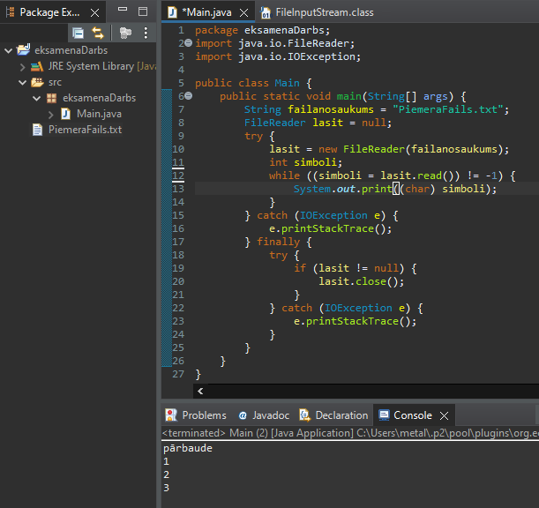
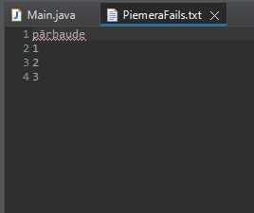
FileReader

Slide 5
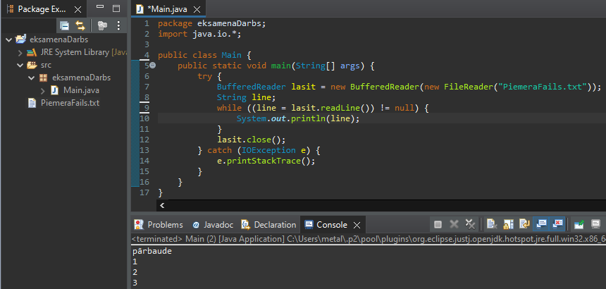
BufferedReader

Slide 6
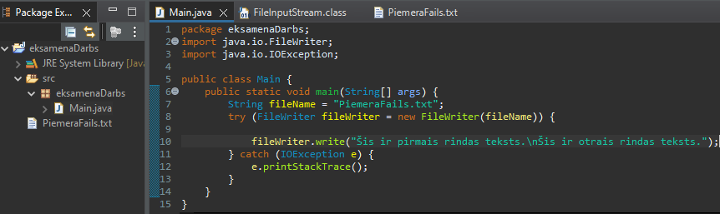
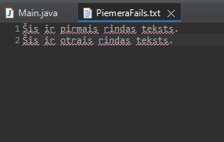
FileWriter

Slide 7
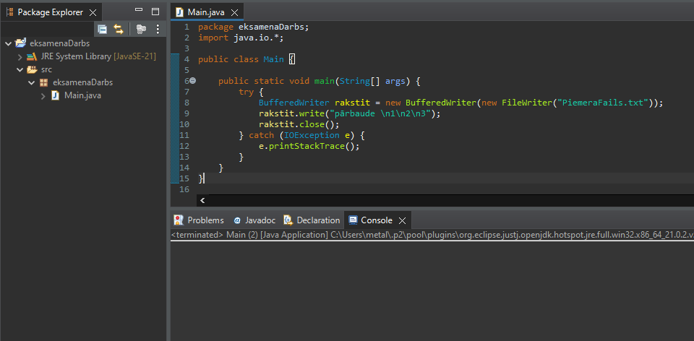
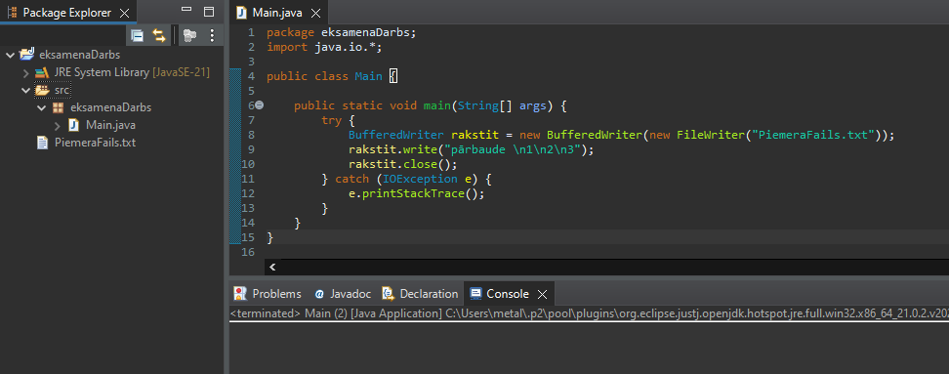
BufferedWriter

Slide 8
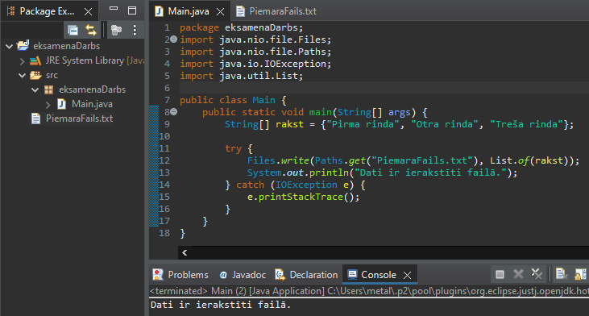
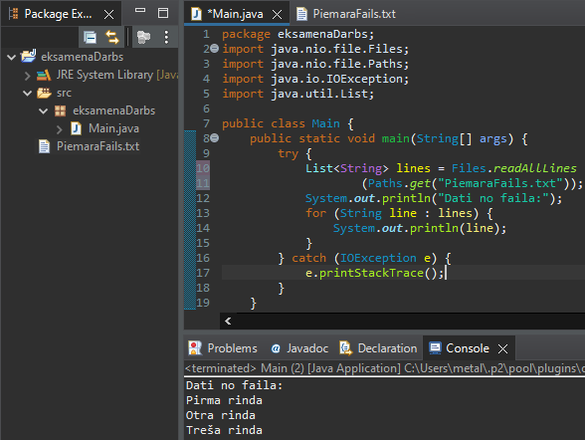
Files
(Datnes lasīšana un rakstīšana uz tās.)

Slide 9
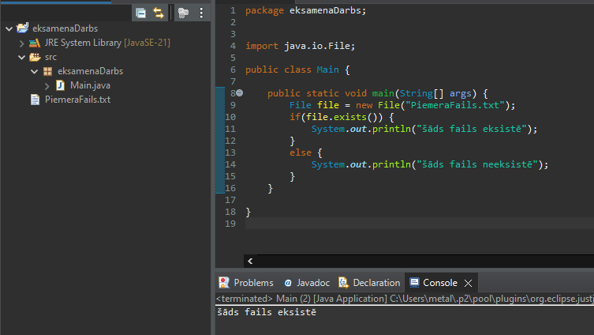
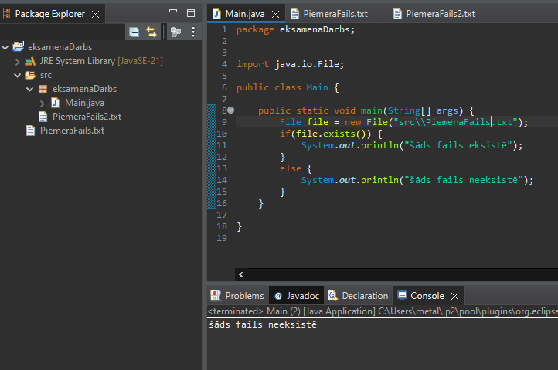
Files
(datnes eksistences noteikšana.)

Slide 10
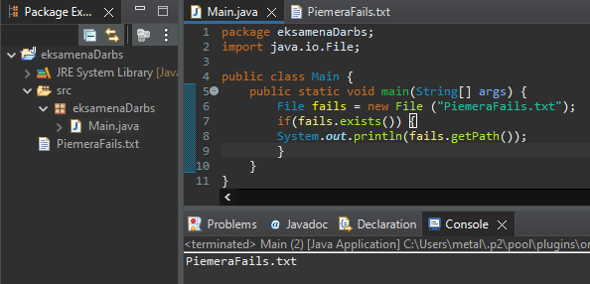
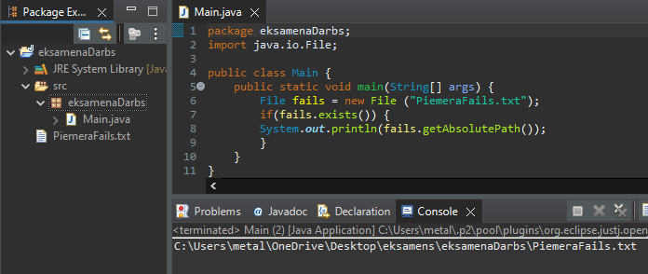
Files
(datnes atrašanās vietu un tās absolūto atrašanās vietu noteikšana.)

Slide 11
avoti
Class BufferedReader
Class BufferedWriter
Class Files
FileWriter
FileReader

